Slide 1
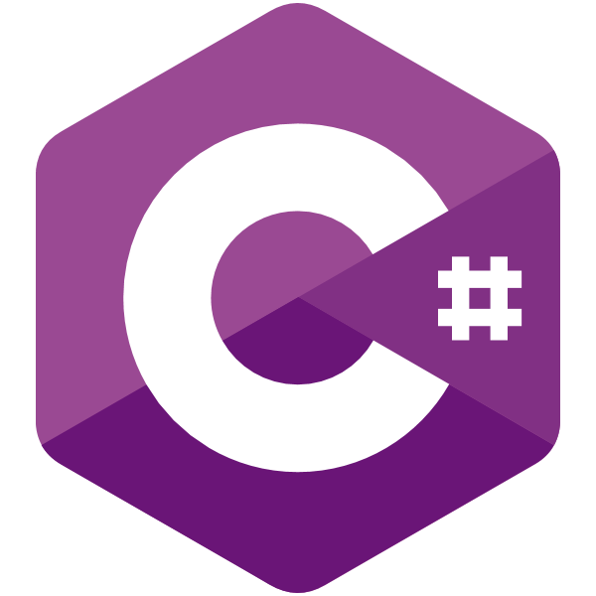
Desenvolvimento de sistemas em
Parte 2
Professor: Marco Antonio Angelo
marco.angelo@prof.sc.senac.br

Slide 2
Instruções condicionais e de repetição
Instruções são essenciais no nosso dia-a-dia como desenvolvedores e cada tipo representa uma importância diferente dentro de um software.
Instruções condicionais: São responsáveis por permitir que o programa tome decisões e siga diferentes caminhos de execução com base em condições ou estados. Exemplo: Sistema de autenticação.
Instruções de repetição: Permitem que o código execute tarefas repetitivas sem precisar duplicar linhas de código. Sem loops, teríamos que escrever manualmente cada execução de uma ação, o que é ineficiente e propenso a erros. Exemplo: Fechamento de valores da empresa.

Slide 3
Conteúdos que abordaremos
Instruções condicionais:
IF
Else
Else IF
Switch
Instruções de repetição
For
While
Do-While
Foreach
Também veremos sobre arrays e listas :)

Slide 4
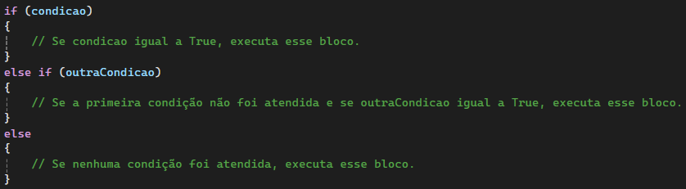
Instrução: IF Else
O IF avalia uma expressão booleana. Se a expressão for verdadeira, o bloco de código associado é executado. Caso contrário, o fluxo segue para o próximo bloco de código, se houver.
Exemplo:

Slide 5
Mão na massa: IF Else
Precisamos desenvolver um programa que verifique se a pessoa pode entrar na festa. A pessoa só vai poder entrar se o seu nome for: Ana, Maria, João, José ou Carlos.
Dessa forma: Escreva um programa que receba o nome do usuário e verifique se ele pode entrar. Se puder entrar imprima "Pode entrar (nome do convidado)!", caso contrário imprima "Desculpe (nome da pessoa), mas seu nome não está na lista.".

Slide 6
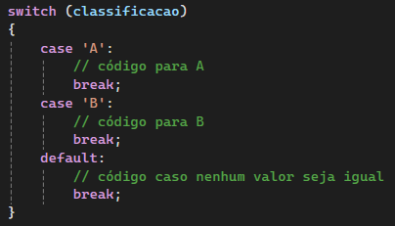
Instrução: Switch
O Switch oferece uma alternativa mais clara e eficiente ao IF quando se lida com várias comparações do mesmo valor.
Exemplo:

Slide 7
Mão na massa: Switch
Estamos organizando os alunos para a foto de final de curso e para isso, decidimos fazer três filas. A disposição dos alunos deve ocorrer da seguinte forma:
Fila 01: Nomes que comecem com a letra K até S;
Fila 02: Nomes que comecem com a letra A até J;
Fila 03: Nomes que comecem com a letra T até Z.
Dessa forma: Escreva um programa que receba o nome do usuário e verifique a fila que ele deve ir. Após verificar a fila, imprima no console o número da fila.

Slide 8
Arrays
Arrays são estruturas de dados que permitem armazenar múltiplos elementos do mesmo tipo em uma única variável. Cada elemento em um array é acessível através de um índice, que normalmente começa em zero.
Exemplo:

Slide 9
Mão na massa: Array
Escreva um programa que receba o nome e a nota de 5 alunos. Após isso, ele deve apresentar na tela o seguinte resultado:
Notas de alunos
=-=-=-=-=-=-=-=-=-=-=-=-=-=
João: 5,50
Pedro: 7,30
Nicolas: 8,60
Maria: 8,50
Ana: 9,00
=-=-=-=-=-=-=-=-=-=-=-=-=-=

Slide 10
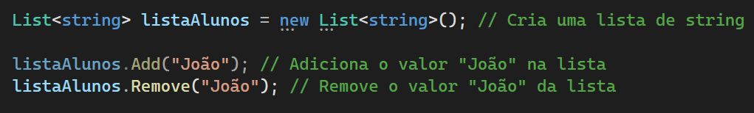
Listas
Listas (ou List<T> em C#) são estruturas de dados que também armazenam múltiplos elementos, mas com uma flexibilidade maior em comparação aos arrays.
As listas podem crescer ou encolher dinamicamente, ou seja, você pode adicionar ou remover elementos a qualquer momento.
Exemplo:

Slide 11
Mão na massa: Listas
Tente refazer o exercício de arrays utilizando uma lista.

Slide 12
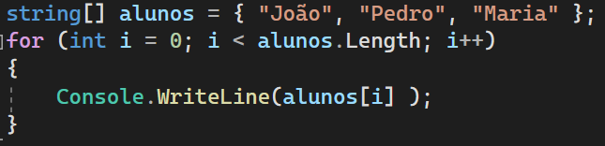
Instrução: For
O loop FOR é geralmente utilizado quando o número de iterações é conhecido antes da execução do loop.
Exemplo:

Slide 13
Mão na massa: For
Estamos auxiliando os alunos a aprenderem a tabuada, dessa forma decidimos desenvolver um software para isso.
Dessa forma: Escreva um programa que receba um número e imprima a tabuada desse número em tela.

Slide 14
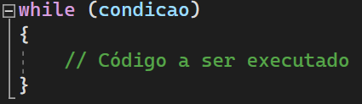
Instrução: While
O loop While é geralmente utilizado quando não sabemos o número de iterações, dessa forma possibilitando um gatilho na própria rotina.
Exemplo:

Slide 15
Mão na massa: While
Estamos fazendo uma brincadeira em sala e vamos pedir para todos os alunos virem no computador do professor e digitarem um número. Após todos os alunos digitarem seus números, vamos imprimir em tela o maior e o menor número.
Dessa forma: Escreva um programa que receba uma quantidade indefinida de números e pare de recebe-los somente quando o usuário digitar "OK". Após o usuário encerrar a entrada de dados, devem ser impressos em tela o maior e o menor valor informado.

Slide 16
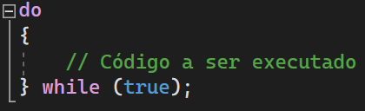
Instrução: Do-While
O loop do-while é semelhante ao while, mas garante que o bloco de código seja executado pelo menos uma vez.
Exemplo:

Slide 17
Mão na massa: Do-While
Após desenvolvermos tantos softwares notamos que não estamos tendo tanta segurança sobre quem está utilizando, então decidimos começar a implementar nosso primeiro acesso com senha.
Dessa forma: Escreva um programa que receba uma senha do usuário e verifique se a senha está correta. Enquanto o usuário não acertar a senha, o programa deve continuar pedindo. A senha verdadeira deve ser armazenada da maneira que você acredita ser mais adequada. Lembrando que essa senha será fixa nesse momento de implementação.

Slide 18
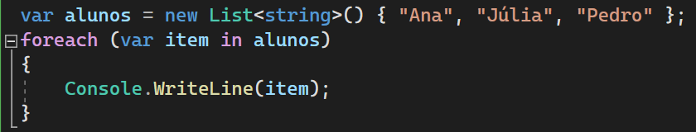
Instrução: Foreach
O loop foreach é usado para iterar sobre coleções, como arrays ou listas, sem precisar de um índice.
Exemplo:

Slide 19
Mão na massa: Foreach
Estamos auxiliando na criação de turmas e decidimos criar um software para isso. Nosso objetivo vai ser criar uma aplicação que permita adicionar qualquer quantidade de alunos e no final nos retorne:
Cadastrada turma
=-=-=-=-=-=-=-=-=-=-=-=-=-=-=
#1 João
#2 Maria
#3 Pedro
(...)
=-=-=-=-=-=-=-=-=-=-=-=-=-=-=
Se desafie, faça da melhor forma possível!

Slide 20

Exercício 02
Vamos realizar nosso exercício 02 para avaliar se estamos conseguindo entender o conteúdo até o momento e melhorar nosso aprendizado.

